Slide 1
Sex
Notes:
Denne undervisningsressursen bygger på boka Guttogjente skrevet av Olof Edsinger, Per Ewert, Therése Ewert og Julia Wellstram, først utgitt på svensk av Svenska Evangeliska Alliansen. Boka kan bestilles fra Guttogjente.no.
Sex dukker faktisk opp allerede i Bibelens første kapittel. I skapelsesberetningen kan vi lese at Gud sier til menneskene: «Vær fruktbare og bli mange» ( 1 Mos 1, 28a). Altså: Ha sex og få barn! Dette var det første budet som vi mennesker fikk av vår skaper.

Slide 2
lÆRINGSMÅL
Jeg kan forklare hva som menes med at mennesket består av ånd, sjel og kropp og hvordan det påvirker seksualiteten
Jeg kan forklare hvorfor hjernen er kroppens største og viktigste sexorgan
Notes:
Merk at ved å liste opp læringsmål 2, så røper man svaret på lysbilde 6.

Slide 3
Notes:
Staysman & Lazz - Trenger en mann – YouTube
SPØRSMÅL: Hvilket inntrykk av sex får du i denne sangen?

Slide 4
Gud liker sex!
Notes:
Sex er en gave fra Gud! Gud liker sex. Det var Han som skapte seksualiteten.

Slide 5
Notes:
HVA ER DET KRISTNE SYNET PÅ SEX? // Februar 2020 // Daniel Sæbjørnsen - YouTube

Slide 6
Sex: Guds gave
Notes:
Sex er en gave!
Ekteskapets innstiftelsesord er slik:
«Derfor skal mannen forlate sin far og sin mor og holde fast ved sin kvinne, og de to skal være én kropp.» (1 Mos 2,24).
Gjennom disse korte bibelsitatene (1 Mos 1, 28a og 1 Mos 2,24) kan vi se at Bibelen løfter fram flere poeng om seksualiteten og om å ha sex med et annet menneske.
Det mest selvfølgelige er at det er gjennom sex vi formerer oss. Uten sex hadde det ikke blitt noen barn.
Men sex handler i Bibelen også om fellesskapet mellom en mann og en kvinne. Å bli «ett legeme» er ikke bare et spørsmål om å kobles sammen fysisk. Det handler også om fellesskap mellom mannens og kvinnens sjel. Når en mann og en kvinne har sex, skjer det noe som på en sterk måte smelter dem sammen. De blir «ett legeme», én kropp.
Bibelen snakker om seksualiteten som noe godt. Også lysten og den seksuelle tenningen beskrives som god. Salomos høysang inneholder vakker poesi som skildrer den erotiske og seksuelle kjærligheten mellom mannen og kvinnen i ekteskapet. Dette må vi ikke glemme når vi som kristne skal forholde oss til sex. Dessverre har kirken ofte vært mest kjent for hva den sier nei til på det seksuelle området. Men selv om Bibelen gir oss noen grenser for hvordan vi skal håndtere vår seksualitet, har den et grunnleggende positivt syn på denne delen av livet. Gud liker sex. Det var han som skapte seksualiteten. Sex er Guds gave!

Slide 7
Kropp
Sjel
SEX
Ånd
Notes:
Et viktig poeng å løfte fram i forbindelse med dette temaet kan være at sex ikke bare handler om kroppens nytelse. Å ha sex med noen påvirker hele vår personlighet. For å illustrere dette forteller du at du skal tegne et menneske. Dette gjør du ved å tegne en stor sirkel med en sirkel innenfor og ytterligere en sirkel innenfor denne – omtrent som en målskive. I den innerste sirkelen skriver du «ånd», i den mellomste «sjel» og i den ytterste skriver du «kropp».
Forklar deretter med egne ord at:
… ånden er menneskets ånd, ikke Den Hellige Ånd. Det er vanskelig å definere hva menneskets ånd er, men det vi vet, er at ånden står for selve livet i oss mennesker (se 1 Mos 2,7). Noen ganger beskrives ånden som et spesielt kontaktpunkt mellom oss og Gud, og det ser ut til at det var meningen at menneskets ånd fra begynnelsen av skulle være fylt med Guds Ånd. Ifølge Bibelen er det bare når vår ånd er fylt av Guds Ånd, at vi har del i det evige livet (se Rom 8,16 og 1 Kor 2,11-16).
… sjelen står for vårt indre menneske: våre følelser, tanker og drifter, vårt intellekt og vår vilje.
… kroppen står for det vi fysisk kan se og ta på.
Mange påstår at sex bare handler om den ytterste sirkelen, nemlig kroppen. De mener at man kan eksperimentere med sex og prøve seg fram, for det har «bare» med det fysiske å gjøre. Men tenk om sex handler om mye mer!
Tenk om et seksuelt forhold også påvirker hvordan du tenker og føler om den personen? Tenk om det påvirker viljen din og følelsene dine i forhold til sex? Tenk om det påvirker hva du tenker og tror om deg selv?
Hvilke argumenter finnes det for at sex bare påvirker kroppen?
Hvilke argumenter finnes det for at sex påvirker hele vår person?
Snakk om dette i plenum og gå siden over til å fortelle hva Bibelen har å si om dette. Et naturlig utgangspunkt for den videre samtalen kan være Bibelens uttrykk om at mannen og kvinnen blir «ett kjøtt» eller «en kropp» når de ligger med hverandre (1 Mos 2,24). Ut fra dette blir det naturlig å tenke at sex påvirker oss mennesker som helhet; ånd, sjel og kropp.
[Her kan du skrive «SEX» med store bokstaver tvers over hele sirkelen.]
Gud skapte sex til å fungere slik, fordi han vil at to mennesker skal kunne komme nær hverandre på dypet når de har bestemt seg for å dele livene sine med hverandre og har giftet seg.

Slide 8
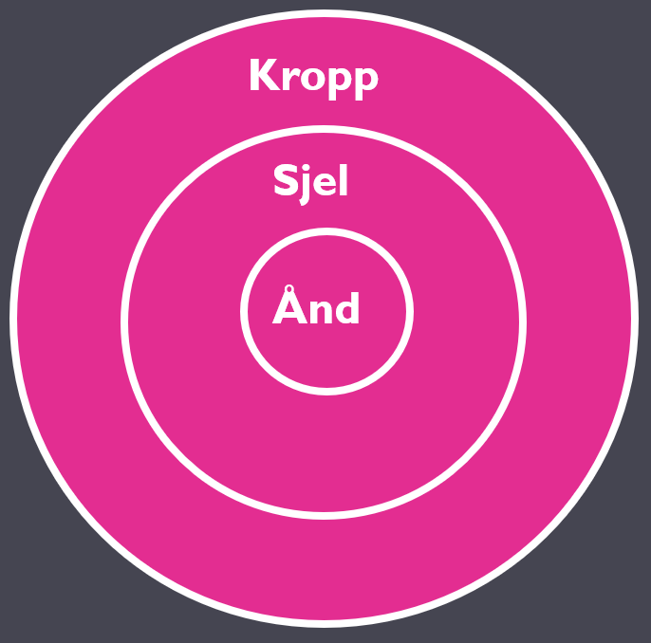
SNAKK SAMMEN
Hvilke argumenter finnes det for at sex bare påvirker kroppen?
Hvilke argumenter finnes det for at sex påvirker hele vår person?
Notes:
Samtalespørsmål i mindre grupper
Hvilke argumenter finnes det for at sex bare påvirker kroppen?
Hvilke argumenter finnes det for at sex påvirker hele vår person?
Snakk om dette i plenum og gå siden over til å fortelle hva Bibelen har å si om dette. Et naturlig utgangspunkt for den videre samtalen kan være Bibelens uttrykk om at mannen og kvinnen blir «ett kjøtt» eller «en kropp» når de ligger med hverandre (1 Mos 2,24). Ut fra dette blir det naturlig å tenke at sex påvirker oss mennesker som helhet; ånd, sjel og kropp.
Gud skapte sex til å fungere slik, fordi han vil at to mennesker skal kunne komme nær hverandre på dypet når de har bestemt seg for å dele livene sine med hverandre og har giftet seg.

Slide 9
Hva er kroppens største sexorgan?

Slide 10
Sex I hjernen
Dopamin
- Dette vil jeg gjøre om igjen
Oxytocin
- Kjærlighets-hormonet
Vasopressin
- Overgivelses-hormonet
Hva kan disse signalstoffene lære oss om hva som skjer hvis man har sex?
Notes:
Visste du at hjernen er ditt største sexorgan?
80% av seksualiteten har med våre tanker og fantasier å gjøre. Et tydelig eksempel på dette, er at man kan få sterke seksuelle følelser og til og med orgasme helt uten stimulering av kjønnsorganene eller fysisk kontakt med et annet menneske – dette kan hjernen gjøre med oss i en drøm.
Hjernen er et organ som hele tiden er i forandring. Hjernen forandrer seg mest i tenårene, når den er i rask utvikling fra barn til voksen. Siden hjernen er ditt viktigste sexorgan, vil også de delene av hjernen som styrer seksualiteten være formbare, særlig i tenårene. Seksualiteten din er altså ikke ferdig utviklet, men i stadig endring. Hva du tenner på, hva du liker og hva du søker etter seksuelt, kan forandre seg, og det kommer trolig til å skje i større eller mindre grad gjennom hele livet. Derfor kan vi også si at seksualiteten din påvirkes av hvordan du håndterer den, for eksempel hvis du har flere forskjellige sexpartnere eller bruker mye porno. Når en person har sex eller blir seksuelt stimulert, er det flere signalstoffer og hormoner som aktiveres i hjernen. Det kan være bra å kjenne til tre av disse:
Dopamin
Dopamin. Dette er et signalstoff som får oss til å føle at vi har det bra når vi gjør noe spennende eller stimulerende – for eksempel når vi tar store og viktige avgjørelser, gjør aktiviteter som å hoppe i fallskjerm eller kjøre fort på ski, bruke narkotiske stoffer eller ha sex. Dopamin gir et signal til kroppen om at «dette vil jeg gjøre om igjen».
Oxytocin
Oxytocin: Dette stoffet har blitt kalt for «tillits-hormonet» eller til og med «kjærlighets-hormonet», siden det forsterker følelsen av tilhørighet med et annet menneske. Oxytocin frigjøres i hjernen ved fysisk berøring og under samleie, men også når en kvinne ammer et barn. Oxytocin forteller mammaen at hun og barnet tilhører hverandre på en spesiell måte. Oxytocin kan også skape sterke følelsesmessige minner, noe som gjør det lettere for oss å huske de gangene vi har hatt sex.
Vasopressin
Vasopressin: Dette stoffet kalles noen ganger for «overgivelses-hormonet», siden det kan få oss til å kjenne at vi tilhører og vil være lojale mot personen vi har sex med. Vasopressin kan også styrke viljen til å beskytte sexpartneren vår.
Diskuter i klassen
Hva kan disse signalstoffene lære oss om hva som skjer hvis man har sex?
Jo, hjernen din er skapt slik at når du har sex med noen, vil du – bevisst eller ubevisst – høre sammen med denne personen på flere plan enn bare det kroppslige. Kroppens fysiske reaksjoner sender signaler til hjernen din om at du har påbegynt en dypere relasjon med dette mennesket. Med andre ord ser det ut til at kroppene våre er designet slik at sex skal være del av en langvarig relasjon.
Om vi på tross av dette har sex med mange partnere, kan en konsekvens bli at det er dopamin som i størst grad får påvirke hva vi gjør. Da er vi på jakt etter neste seksuelle kick, men vi får aldri den dype tilfredsstillelsen som er mulig når man er trofast mot samme person hele livet.
For kristne er det naturlig å tenke at Gud skapte oss mennesker slik at det seksuelle fellesskapet skulle binde oss sammen og forsterke båndene mellom mannen, kvinnen og barna deres. Hormonene og signalstoffene som utskilles når vi har sex, skal helt enkelt hjelpe paret å binde seg til hverandre, men også skape en følelse av overgivelse, tillit og ansvar for hverandre.

Slide 11
SNAKK SAMMEN
Hva visste du om disse stoffene i hjernen fra før?
Hva skjer om vi lar dopamin styre det vi gjør?
På hvilke måter kan det du har hørt i dag påvirke ditt syn på sex?

